Slide 1

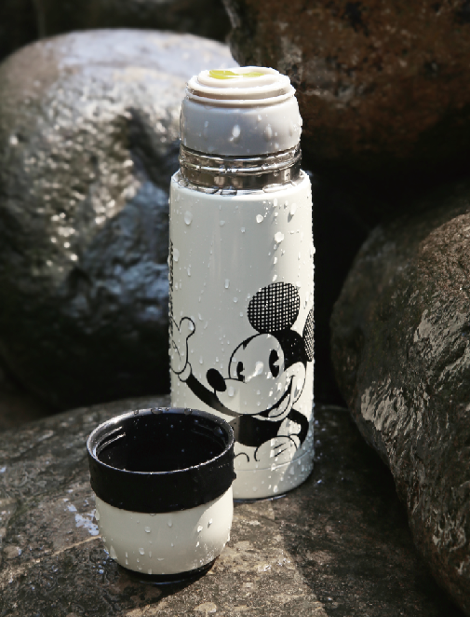


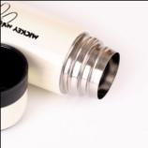
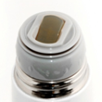
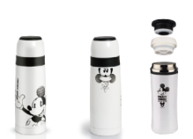
米奇黑白经典真空瓶
市场参考价：128.00
批发价： 29.00
型号：DSM-1426
规格： 6.7×6.7×20.5cm
容量：350ml
材质：不锈钢
装箱明细：30PCS/箱

